Slide 1

Comparatoare cu REACȚIE
sTUDENT:Ciorap Denis
Îndrumător: prof. dr. ing. Adrian Taut

Slide 2
Descrierea proiectului:
Proiectul consta in realizarea unei interfete care sa descrie comportarea a doua circuite electronice :
Comparator inversor cu AO cu reactie
Comparator neinversor cu AO cu reactie
Prin intermediul interfetei utilizatorul poate modifica parametrii circuitelor, parametrii semnalului de intrare, si poate vizualiza cronogramele semnalelor de intrare, de iesire, si caracteristica de transfer in tensiune.

Slide 3
Proiectul realizat in programul Matlab prezinta caracteristicile unui comparator cu histerezis, adica cu reactie.
Pentru editarea valorilor parametrilor circuitului am folosit butoane de tip edit, pentru denumirea lor butoane de tip text, iar pentru selectarea tipului comparatorului si pentru selectarea tipului semnalului(triunghiular, sinusoidal) am folosit butoane de tip PoPup.
Cirucuitele au fost realizate in programul Orcad si fiecare imagine cu circuit se va schimba in functie de tipul comparatorului ales.
Cele 3 grafice situate in partea dreapta a interfetei exemplifica: semnalul de intrare, semnalul de iesire si caracteristica statica de transfer in tensiune vo-vi generate de circuit in functie de valorile parametrilor.

Slide 4
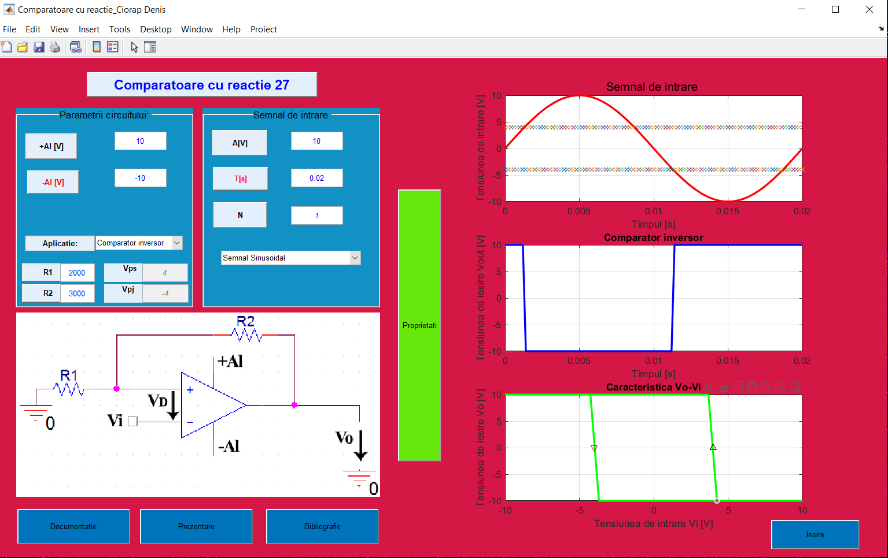
Interfața comparatorului inversor cu reacție

Slide 5
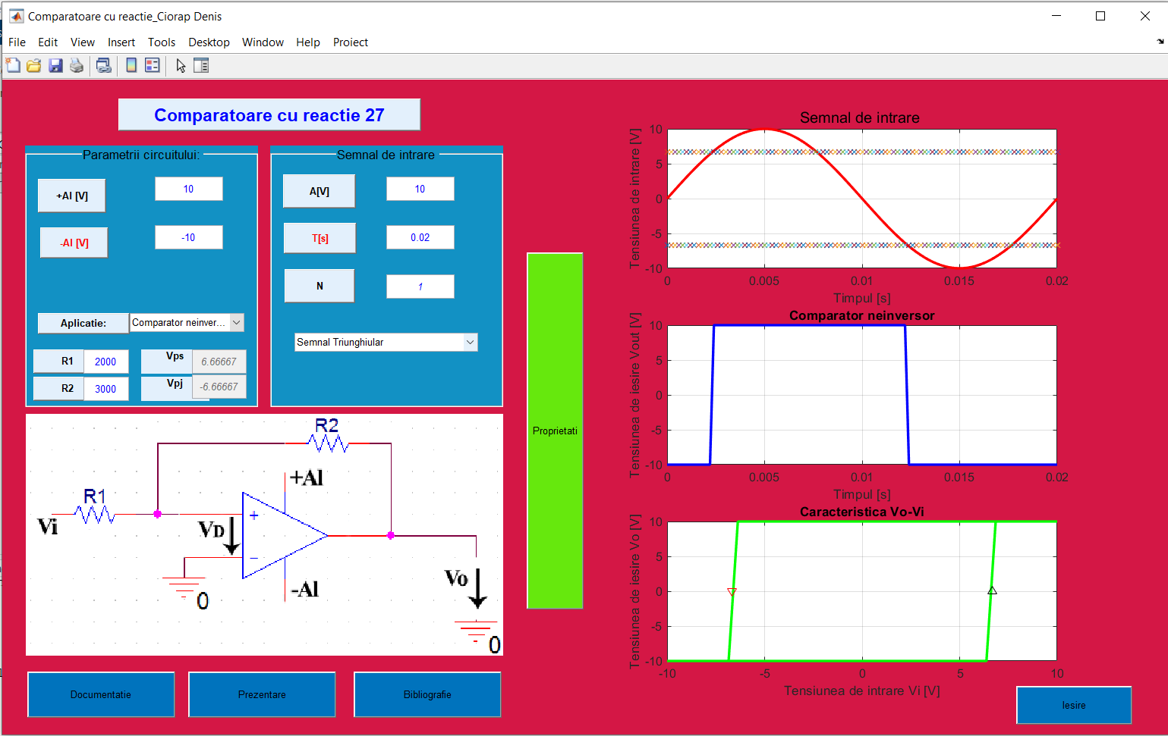
Interfața comparatorului neinversor cu reacție

Slide 6
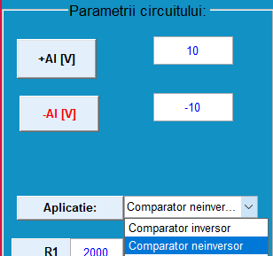
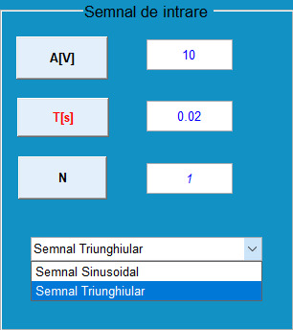

Popup menu
Selectia uneia din cele doua interfete se face dintr-un meniu de tip pop-up care se afla plasat in partea de sus a panoului “Parametrii circuitului ”.
Modificarea tensiunilor de prag se efectueaza dupa formula plasata in interfata si depinde de valorile rezistentelor,cât si a tensiunii de intrare

Slide 7

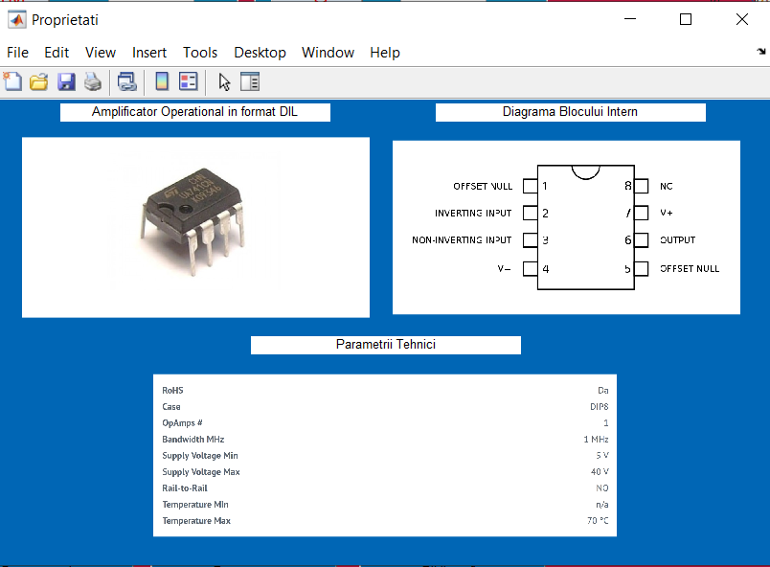
Butonul de proprietati
Prin apasarea acestui buton ,se deschide o noua fereastra în care am încadrat structura DIP8 a amplificatorului LM741 si unele caracteristici de baza

Slide 8


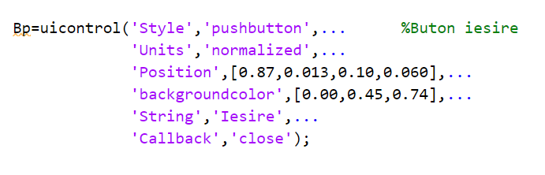
Butoane de fundal
Am adaugat aceste butoane pentru o accesare rapida a documentatiei comparatorului cu reactie,a prezentarii proiectului si a bibliografiei pe baza caruia s-a efectuat acest proiect
Le-am creat sub forma de pushbutton pentru un aspect mai interesant
Acest buton efectueaza comanda de închidere a programului.Oferă o ieșire mai ușoară din acesta.

Slide 9
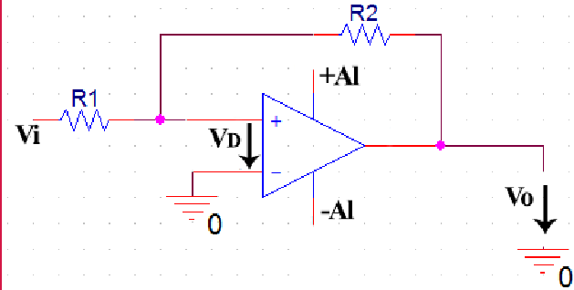
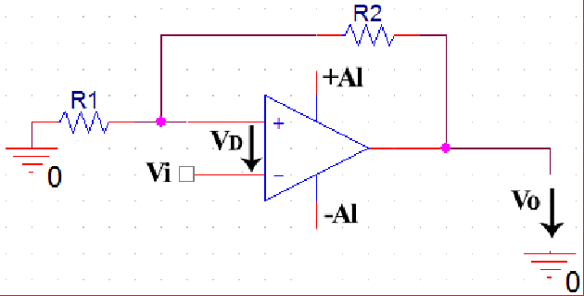
circuite
Comparator neinversor
Comparator inversor
Cu ajutorul Orcad am realizat circuitul comparatorului inversor si a celui neinversor cu reactie

Slide 10
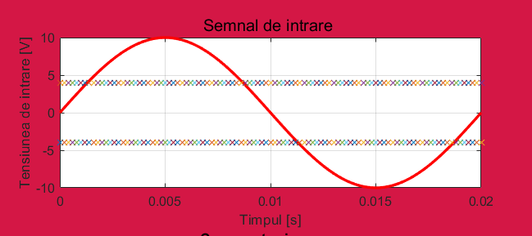
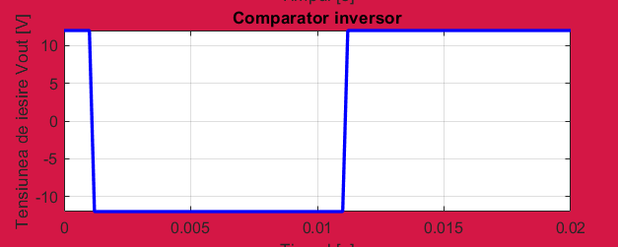
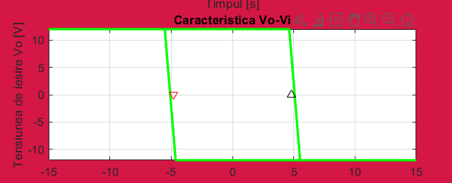
Semnale
Pe acest grafic am interpretat semnalul de intrare sub forma de un semnal sinusoidal(sau triunghiular),care se modifica ca urmare a valorii amplitudinii.
La fel,am dorit sa arat valorile de prag prin liniile orizontale care depinde de valoarea tensiunii de intrare si a rezistentelor
Pe acest grafic am interpretat semnalul de iesire sub forma de un semnal dreptunghiular care se modifica ca urmare a alegere a tipului de comparator si a valorii parametrilor
Prin “N”putem alege nr de perioade si prin “T”timpul unei perioade.
Pe acest grafic am reprezentat characteristica statica de transfer in tensiune a v0/v1 sub forma de bucla de histereziz.
Triughiurile reprezinta valorile de prag.
Curba de histereziz se modifica ca urmare a alegerii tip de comparator si a valorilor parametrilor de intrare.

Slide 11
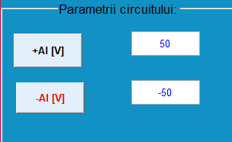
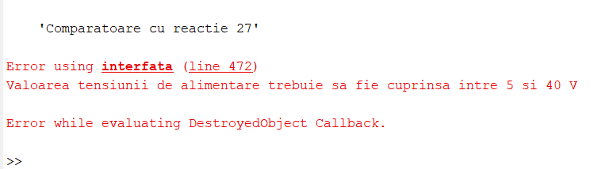
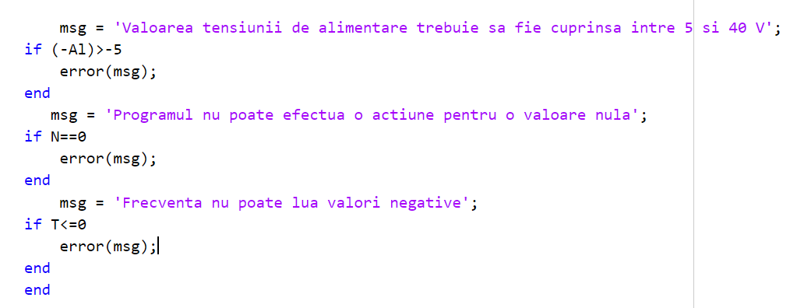
Error
Am setat programul,în așa fel,încât atunci când se alege o valoare mai mică decât 5 si mai mare de 40 V pentru tensiunea de alimentare arată mesajul de mai sus.
La fel si cu frecventa atunci când se seteaza o valoare negativa pentru aceasta sau atunci când setam numar de perioade N=0;

Slide 12
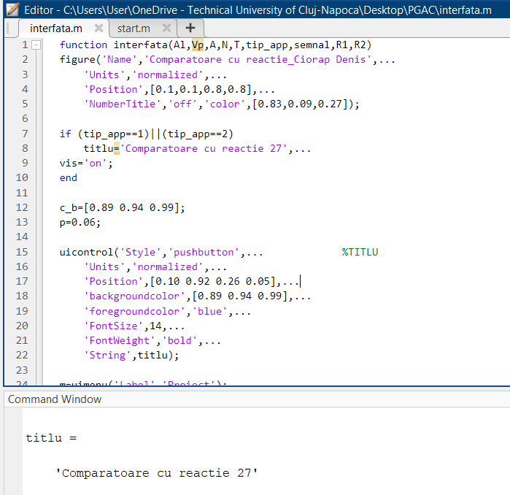
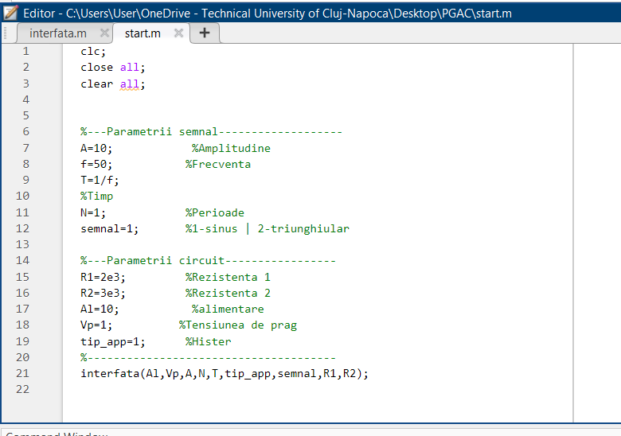
Interfața cod

Slide 13

Ce am învățat ca urmare a realizării acestui proiect:
Ca urmare a realizării acestui proiect în platforma MatLab,am învățat să lucrez cu anumite funcții ,să creez grafice,butoane,ferestre și crearea legăturilor dintre ele.
Prin crearea proiectului sub denumirea de Comparatoare cu reacție,am analizat mai detaliat comparatoarele și cum sunt construite ele.

Slide 14
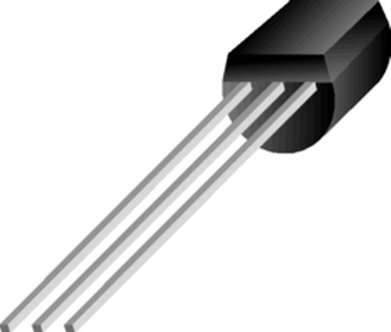
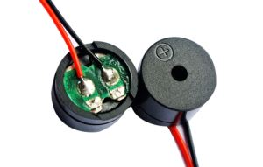
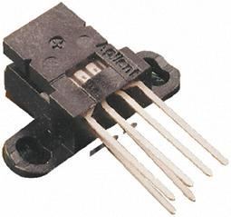
Circuitele în care AO este folosit în comutare se numesc comparatoare cu AO.
Un comparator de tensiune este un circuit care semnalizează prin două valori diferite ale tensiunii de ieşire starea relativă a două tensiuni aplicate la intrare.
Compararea tensiunilor se face prin determinarea diferenţei dintre ele şi în funcţie de semnul acestei diferenţe comparatorul răspunde cu una sau alta dintre cele două valori posibile la ieşire.
Am ales aceasta tema de proiect datorita importantei majore pe care o are comparatorul in industria electronicii. Ele sunt usor de folosit si sunt utilizate intr-o gama larga de aplicatii. Dintre acestea, domeniul automatizărilor industriale este un domeniu prioritar.
Comparatoarele sunt deosebit de utile în realizarea traductoarelor şi a intrefeţelor între diverse familii logice sau categorii de semnale.
Aplicații:
Senzor de temperature Traductor magnetic Traductor optic

Slide 15
Bibliografie:
Curs “Introducere în Grafică Asistată de Calculator” https://mce.utcluj.ro/igac.html#
Cartea de lucrări practice: “Dispozitive Electronice” – Alin Grama, Ovidiu Pop, Șerban Lungu.

Slide 16
Vă mulțumesc!

